Slide 1
Υπολογιστικη νεφουσ
Παναγιώτης Καλομοιράκης
Α.Μ. 2112021042
Καθηγητής : Β. Μεννής

Slide 2
Περιεχόμενα
Τι ονομάζουμε Υπολογιστική Νέφους;
Τα βασικά χαρακτηρίστηκα της Υπολογιστικής Νέφους
Κατηγορίες υπηρεσιών της Υπολογιστικής Νέφους
Τρόποι παροχής υπηρεσιών Υπολογιστικής Νέφους
Τα πλεονεκτήματα της Υπολογιστικής Νέφους
Τα μειονεκτήματα της Υπολογιστικής Νέφους
Η Υποχρέωσης της Υπολογιστικής Νέφους
Παραδείγματα της Υπολογιστικής Νέφους
Ραγδαία ανάπτυξη της Υπολογιστικής Νέφους

Slide 3
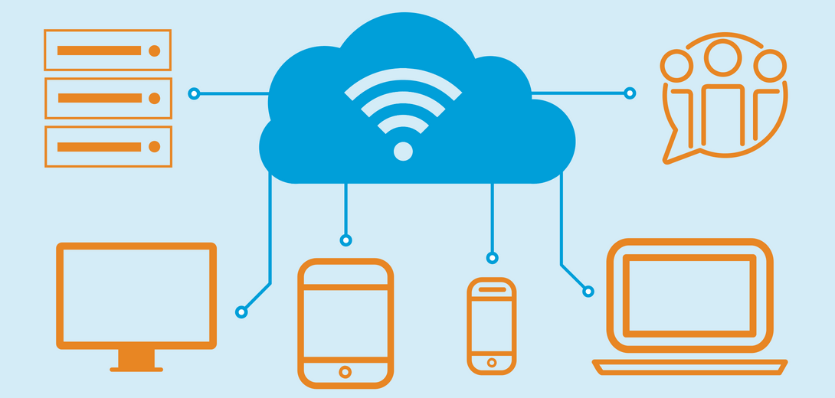
Τι ονομάζουμε υπολογιστική νέφους;
Υπολογιστική νέφους ή αλλιώς cloud computing ονομάζουμε την αποθήκευση και πρόσβαση σε δεδομένα και προγράμματα μέσω του internet, αντί του σκληρού δίσκου του υπολογιστή.

Slide 4
Τα βασικά χαρακτηρίστηκα της υπολογιστικής νέφους
Χρήση κατά απαίτηση
Ευέλικτη πρόσβαση
Αξιοποίηση κοινών πόρων
Ελαστικότητα
Μετρούμενη υπηρεσία

Slide 5
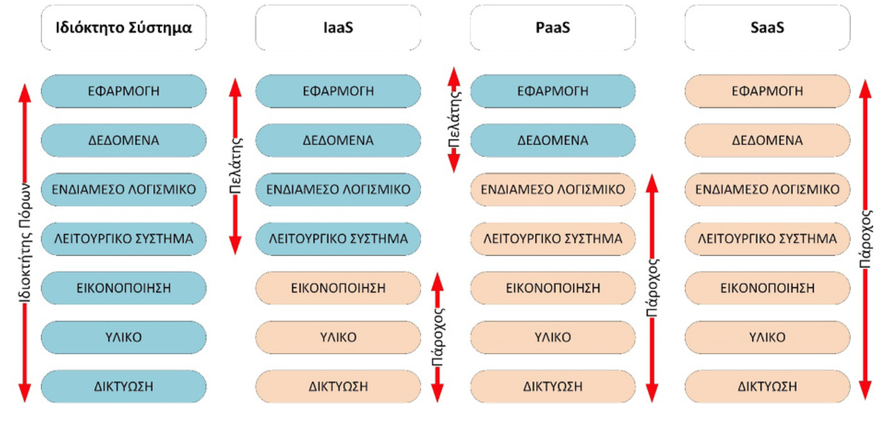
Κατηγορίες υπηρεσιών της υπολογιστικής νέφους
Υποδομή σαν Υπηρεσία (Infrastructure as a Service - IaaS)
Πλατφόρμα σαν Υπηρεσία (Platform as a Service - PaaS)
Λογισμικό σαν Υπηρεσία (Software as a Service - SaaS)

Slide 6
Τρόποι παροχής υπηρεσιών υπολογιστικής νέφους
Δημόσια
Ιδιωτικά
Κοινοτήτων χρηστών
Υβριδικά

Slide 7
Δημόσια
Έχει να κάνει με το περιβάλλον που είναι διαθέσιμο σε κάθε χρήστη αλλά το δημιουργεί και το συντηρεί κάποιος πάροχος που στηρίζεται σε μοντέλο Υπηρεσίας Νέφους.
Ιδιωτικά
Υβριδικά
Κοινοτήτων χρηστών
Εξυπηρετεί τις ανάγκες μεμονωμένων χρηστών και αποτελεί ένα ελεγχόμενο περιβάλλον
Εδώ οι χρήστες που έχουν πρόσβαση είναι μέλη μιας συγκεκριμένης κοινότητας π.χ(Σχολική κοινότητα , Ακαδημαϊκή κοινότητα ).
Είναι ένα περιβάλλον Υπολογιστικής Νέφους που συνδυάζει δημόσιο και ιδιωτικό νέφους με αποτέλεσμα να δίνει στις επιχειρήσεις μεγαλύτερη ευελιξία και περισσότερες επιλογές ανάπτυξης δεδομένων.

Slide 8
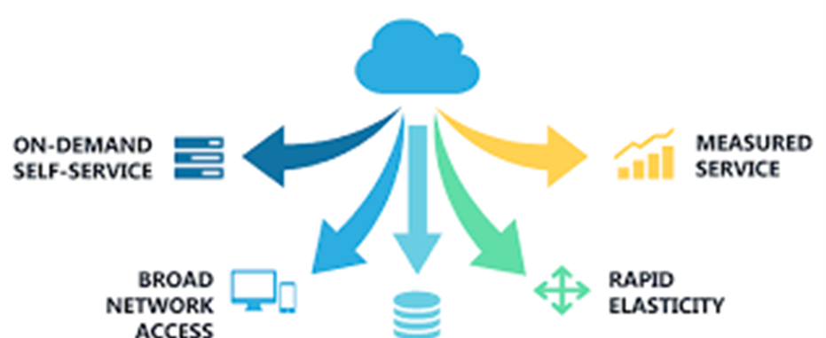
Τα πλεονεκτήματα της υπολογιστικής νέφους
Χωρητικότητα μεγάλου όγκου δεδομένων
Υψηλή αποδοτικότητα
Εύκολη και γρήγορη πρόσβαση στις πληροφορίες
Δυνατότητα αντιγράφων ασφαλείας
Παροχή νέων υπηρεσιών
Τιμολόγηση ανάλογη με τη χρήση

Slide 9
Tα μειονεκτήματα υπολογιστικής νέφους
Ασφάλεια και μυστικότητα :
Οι χρηστές καλούνται να δώσουν τα στοιχεία τους και υπάρχει πιθανότητα να μην είναι άνετοι με αυτό ιδίως όταν πρόκειται για επιχειρήσεις.
Υψηλό κόστος :
Σαν καινούργια τεχνολογία είναι ακριβότερη πρέπει συνεχώς να ανανεώνετε το λογισμικό ώστε να είναι Up to date .

Slide 10
Yποχρέωση
Κατά συνέπεια, υπάρχει μια μεγάλη δυσφορία σχετικά με το πώς τα δεδομένα αυτά φυλάσσονται.
Υπάρχουν έντονες ανησυχίες, σχετικά με τις παραβιάσεις των δεδομένων, στα τρωτά σημεία των εφαρμογών που μπορούν να οδηγήσουν σε οικονομικές και νομικές υποχρεώσεις.

Slide 11
Παραδείγματα
Υπολογιστικής Νέφους που χρησιμοποιούμε καθημερινά :
Apple iCloud
Amazon Cloud Drive
Dropbox
Google Apps

Slide 12
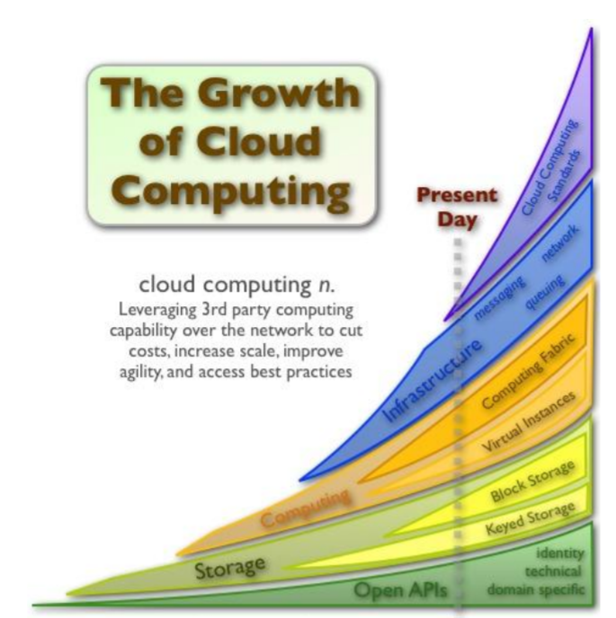
Ραγδαία ανάπτυξη
Γίνεται αντιληπτό ότι το υπολογιστικό νέφος αποτελεί ένα τεχνολογικό επίτευγμα το οποίο είναι πολύ διαδεδομένο και φαίνεται ότι θα μονοπωλήσει το ενδιαφέρον τα επόμενα χρόνια στον τομέα της πληροφορικής.

Slide 13
Βιβλιογραφία
Φιτσιλής Π. (2015), Σύγχρονα πληροφοριακά συστήματα επιχειρήσεων, Κεφάλαιο 8
Δρόσος Δ., Βουγιούκας Δ., Καλλίγερος Ε., Κοκολάκης Σ., Σκιάνης Χ. (2015), Σύγχρονες τεχνολογίες διαδικτύου και υπολογιστική νέφους, σελίδες 6-11

Slide 14
Σας ευχαριστώ πολύ για την προσοχής σας

